Slide 1




青竹湖湘一 · PS 创意工坊
第 4 课 认识套索工具
沿着物体的边缘，圈出要改的地方。
把半边翅膀换成花
给礼盒换个背景
只改河豚的颜色
创意工坊主理人：曾雅璇
青竹湖湘一外国语学校
01
Notes:
沿着物体的边缘，圈出要改的地方。
学校电脑使用 Ctrl；Mac 录屏中对应 Cmd。
操作手册第 1 页

Slide 2

青竹湖湘一 · PS 创意工坊
蝴蝶的翅膀，怎么选？
矩形和椭圆选框，还能贴着它的边缘圈吗？
先选中蝴蝶图层。
再用套索圈出要改的地方。
青竹湖湘一外国语学校
02
Notes:
矩形和椭圆选框，还能贴着它的边缘圈吗？
先点选要修改的图层，再圈出这一层里要改的地方。
上节课用矩形和椭圆选框圈范围。这次用套索，沿着不规则的边缘圈。
选区还是用来圈定可以编辑的范围，换工具以后，这一点没有变。
学校电脑使用 Ctrl；Mac 录屏中对应 Cmd。
操作手册第 2 页

Slide 3
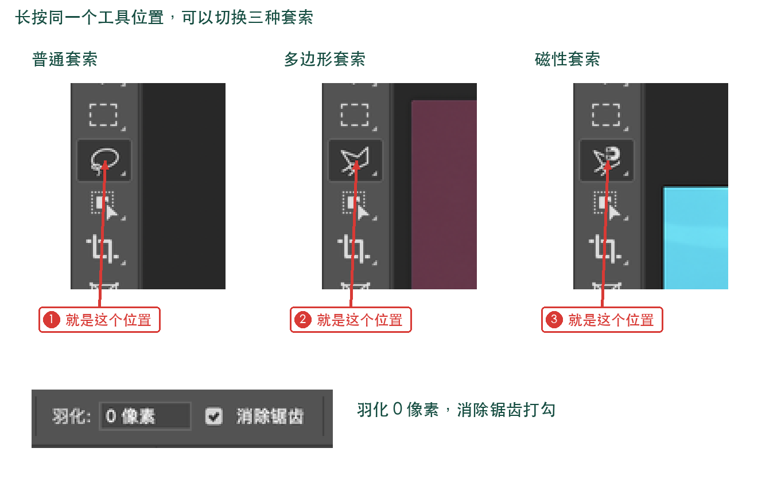
青竹湖湘一 · PS 创意工坊
认识套索工具
长按工具栏里的套索图标，可以找到这三种工具。
套索工具：按住鼠标，自己
画一圈。
多边形套索：一下一下点，
连成直线。
磁性套索：沿着边走，自动
贴住边缘。
青竹湖湘一外国语学校
03
Notes:
长按工具栏里的套索图标，可以找到这三种工具。
套索工具：按住鼠标左键画一圈，回到起点再松开。没有回到起点，Photoshop 会用直线把两头接起来。
多边形套索：点一下接一条直线。今天用它圈礼盒外边。
磁性套索：先点一下，再沿边慢慢移动。今天用它圈中间的河豚。
这次先把羽化设为 0 像素，勾上消除锯齿。
学校电脑使用 Ctrl；Mac 录屏中对应 Cmd。
操作手册第 3 页

Slide 4
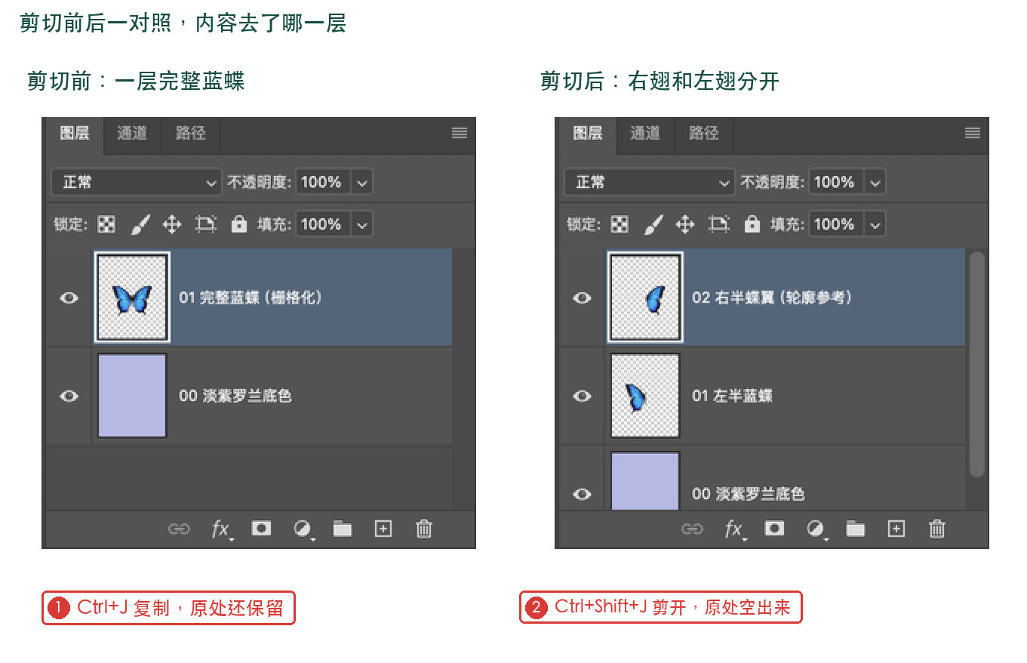
青竹湖湘一 · PS 创意工坊
复制一份，还是分开？
选好以后，这两个快捷键有什么不同？
Ctrl+J：复制到新图层，
原来的还在。
Ctrl+Shift+J：剪到新图
层，原来的位置空出来。
学校电脑用 Ctrl，Mac 录屏中对应 Cmd。
青竹湖湘一外国语学校
04
Notes:
选好以后，这两个快捷键有什么不同？
Ctrl+J：把选中的内容复制到新图层，原图里的内容还在。
Ctrl+Shift+J：把选中的内容剪到新图层，原图对应的位置会空出来。
Ctrl+D：取消选区。Ctrl+Shift+D：把刚才的选区找回来。
录屏用 Mac：把 Ctrl 换成 Cmd；学校电脑用 Ctrl。
学校电脑使用 Ctrl；Mac 录屏中对应 Cmd。
操作手册第 4 页

Slide 5


青竹湖湘一 · PS 创意工坊
练习一：把半边翅膀换成花
右边的翅膀变成了花。你觉得要先做什么？
先把右边翅膀分出来，再放上花。
青竹湖湘一外国语学校
05
Notes:
右边的翅膀变成了花。你觉得要先做什么？
材料都在本课素材文件夹：完整蓝蝶、蓝白花簇、黑色花纹。
先做淡紫罗兰纯色底，再把蓝蝶放进去。
学校电脑使用 Ctrl；Mac 录屏中对应 Cmd。
操作手册第 5 页

Slide 6
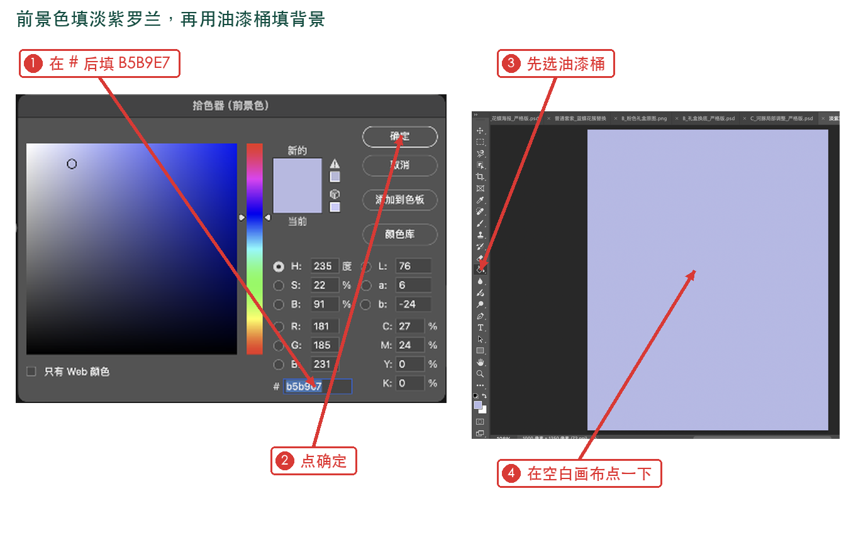
青竹湖湘一 · PS 创意工坊
先给海报铺上底色
新建画布：宽 1000 像素，高 1250 像素。
点前景色，把颜色设为
#B5B9E7。
选油漆桶，
在画布上点一下。
点击画面播放 · 暂停后跟着做
青竹湖湘一外国语学校
06
Notes:
新建画布：宽 1000 像素，高 1250 像素。
点顶部菜单“文件”，选“新建”，输入宽 1000 像素、高 1250 像素，再点“创建”。
点左边工具栏下面的前景色方块。
在颜色窗口的 # 后面填 B5B9E7，再点确定。
长按渐变工具图标，展开后选油漆桶工具。
在画布空白处点一下，整张底图变成淡紫罗兰。
学校电脑使用 Ctrl；Mac 录屏中对应 Cmd。
操作手册第 6 页

Slide 7
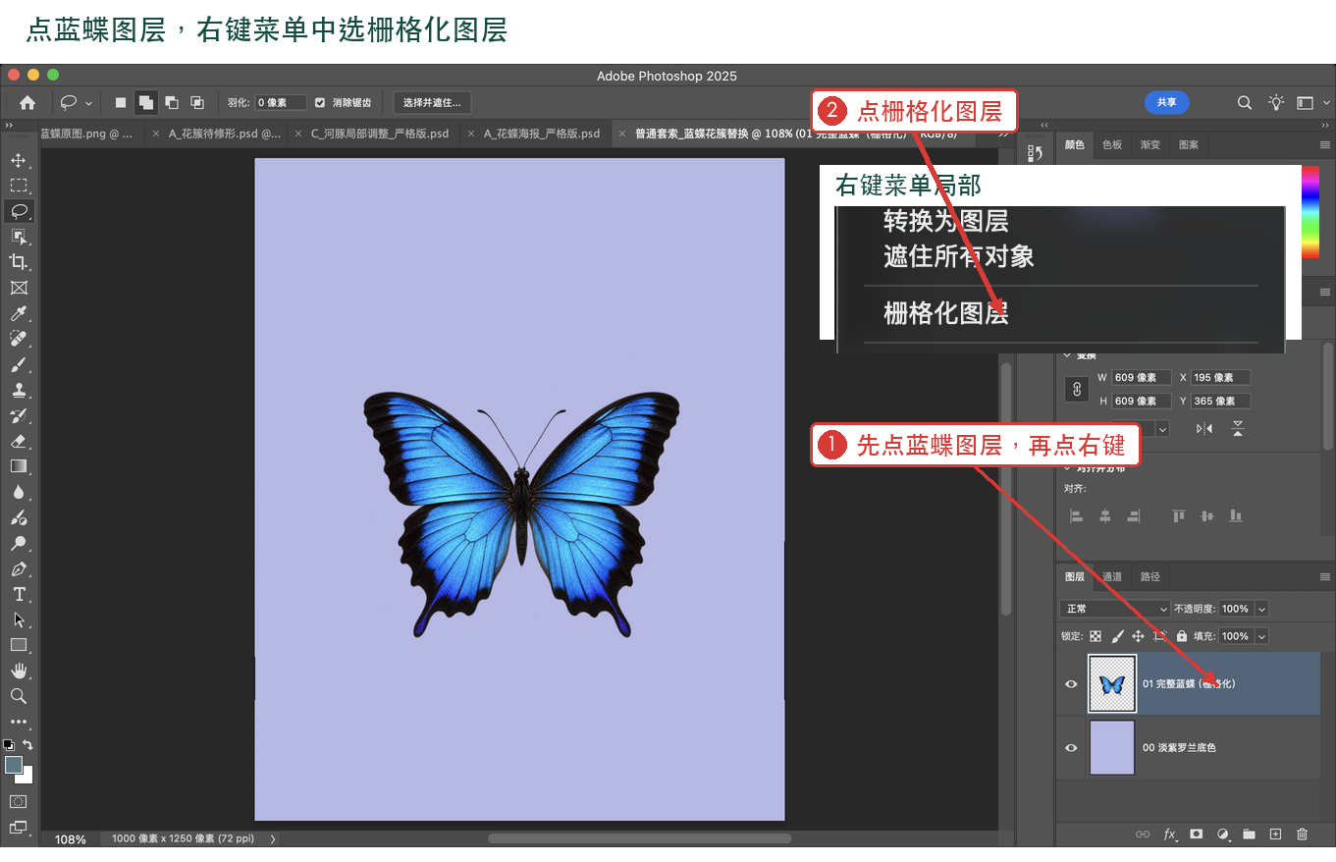
青竹湖湘一 · PS 创意工坊
把蝴蝶放进来
文件 → 置入嵌入对象，选择蓝蝶图片。
调整大小后，按 Enter。
右键点蓝蝶图层，选“栅
格化图层”。
接下来就能把翅膀剪开
了。
点击画面播放 · 暂停后跟着做
青竹湖湘一外国语学校
07
Notes:
文件 → 置入嵌入对象，选择蓝蝶图片。
拖四角调大小，把完整蓝蝶放在画面中间，按 Enter 确认。
到右边图层面板，找到刚放进来的蓝蝶图层。
在这一层的名称上点右键，选栅格化图层。
这样下一步才能直接把右边翅膀剪到另一层。
学校电脑使用 Ctrl；Mac 录屏中对应 Cmd。
操作手册第 7 页

Slide 8
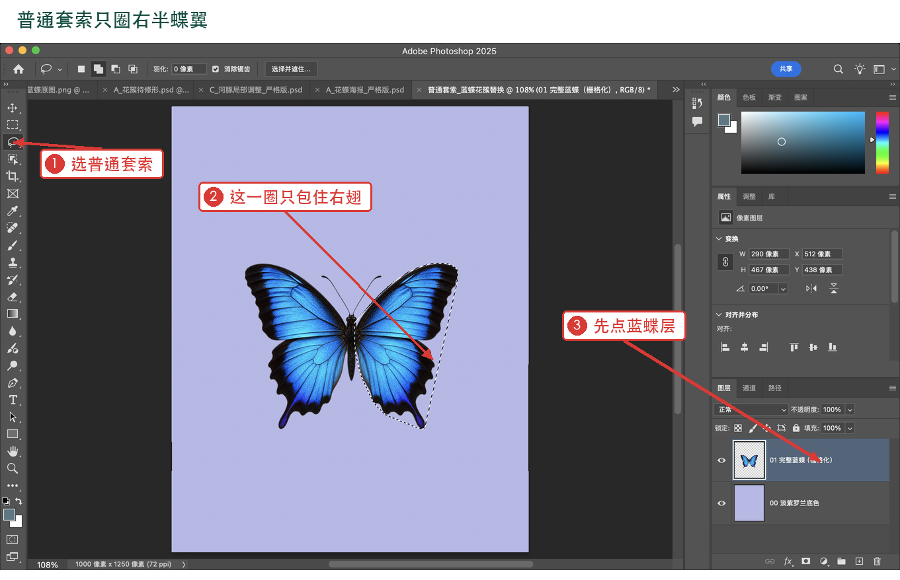
青竹湖湘一 · PS 创意工坊
用套索圈住右边翅膀
先选中蓝蝶图层，再选套索工具。
按住鼠标，绕着右边翅膀
画一圈。
回到起点，再松开鼠标。
身体和左边翅膀留在圈
外。
点击画面播放 · 暂停后跟着做
青竹湖湘一外国语学校
08
Notes:
先选中蓝蝶图层，再选套索工具。
从蝴蝶身体旁边起笔，按住鼠标左键，绕右边两片翅膀画一圈。
沿身体边回到起点，再松开鼠标。
看到虚线后检查：右翅在线内，左翅和身体尽量留在线外。
蓝蝶已经是免抠图，外面多圈一点透明处没关系；不要圈到左翅。
学校电脑使用 Ctrl；Mac 录屏中对应 Cmd。
操作手册第 8 页

Slide 9
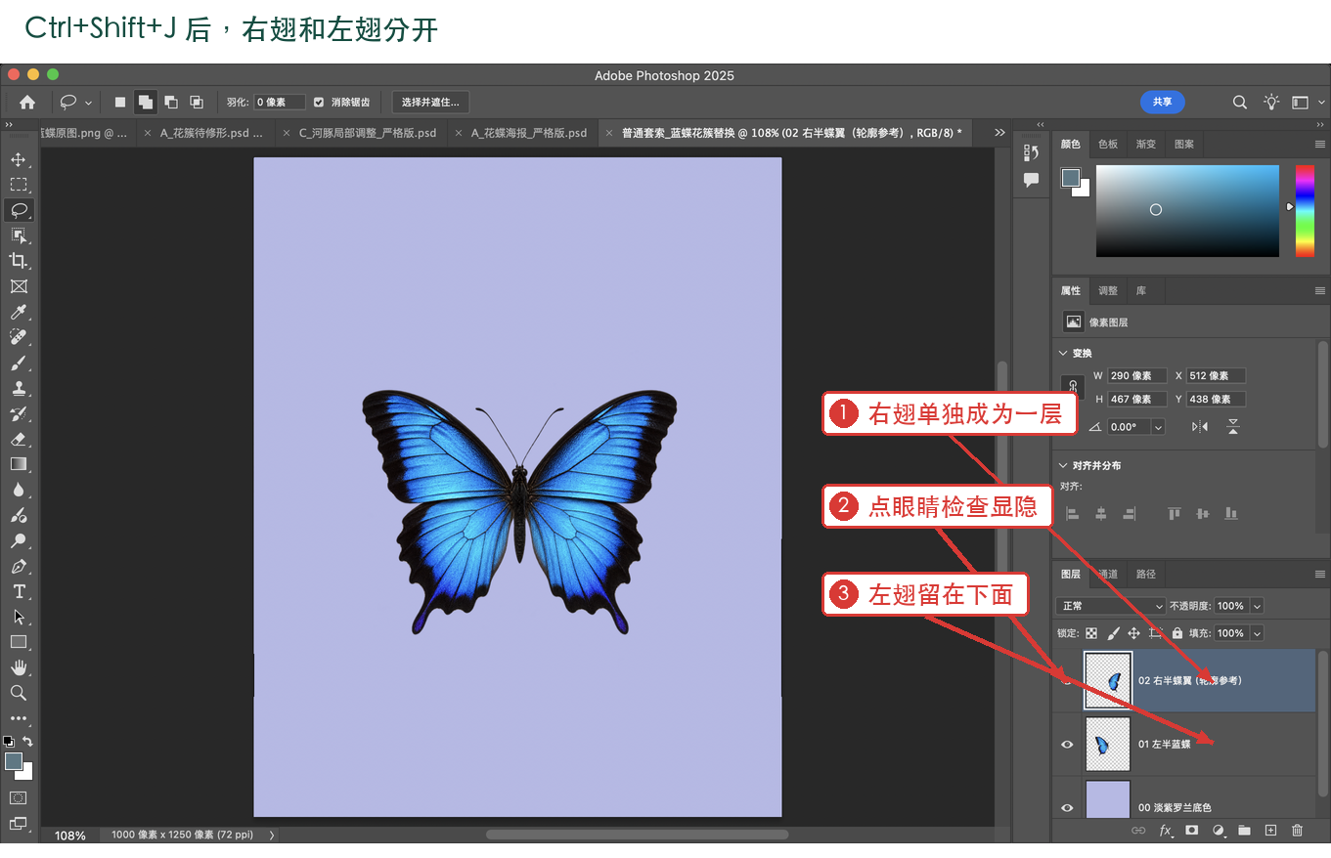
青竹湖湘一 · PS 创意工坊
把右边翅膀分出来
保留选区，按 Ctrl+Shift+J。
右边翅膀到了新图层。
点一下这层的小眼睛，看
看少了哪里。
再显示出来，留着对照花
的位置。
青竹湖湘一外国语学校
09
Notes:
保留选区，按 Ctrl+Shift+J。
看图层面板：右半翅膀单独多出一层。
双击新图层的名称，改成右翅参考；原来的蓝蝶层改成左翅和身体。
点右翅参考前面的小眼睛试一下，右翅消失后，再点回来。
先让右翅参考保持可见，下一步拿它对照花朵的位置。
学校电脑使用 Ctrl；Mac 录屏中对应 Cmd。
操作手册第 9 页

Slide 10
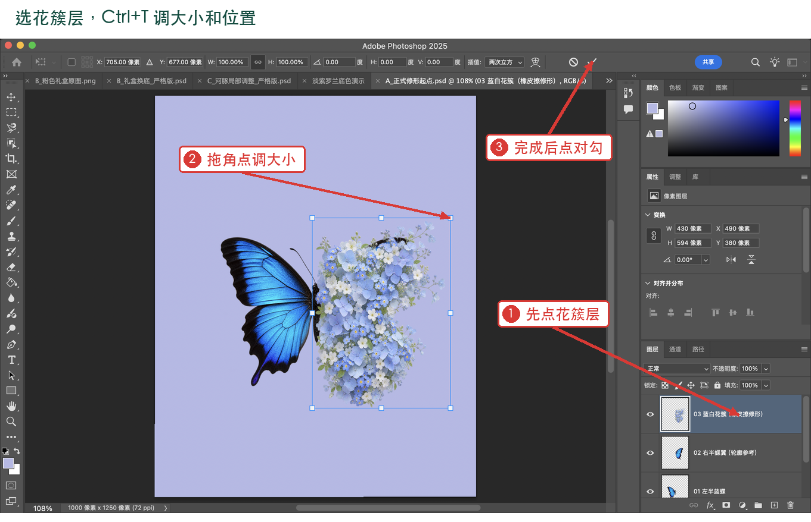
青竹湖湘一 · PS 创意工坊
把花放到翅膀上
用“置入嵌入对象”放进蓝白花簇。
按 Ctrl+T，
调整花的大小和方向。
让花从蝴蝶身体
旁边接出来。
确认后，
把花簇图层栅格化。
青竹湖湘一外国语学校
10
Notes:
用“置入嵌入对象”放进蓝白花簇。
把花簇图层拖到右翅参考的上面。
按 Ctrl+T，拖四角缩放；鼠标移到角点外面，可以拖着转一转。
让花从身体旁边接出来，覆盖右边两片翅膀；按 Enter 确认。
在花簇图层名称上点右键，选栅格化图层。
学校电脑使用 Ctrl；Mac 录屏中对应 Cmd。
操作手册第 10 页

Slide 11
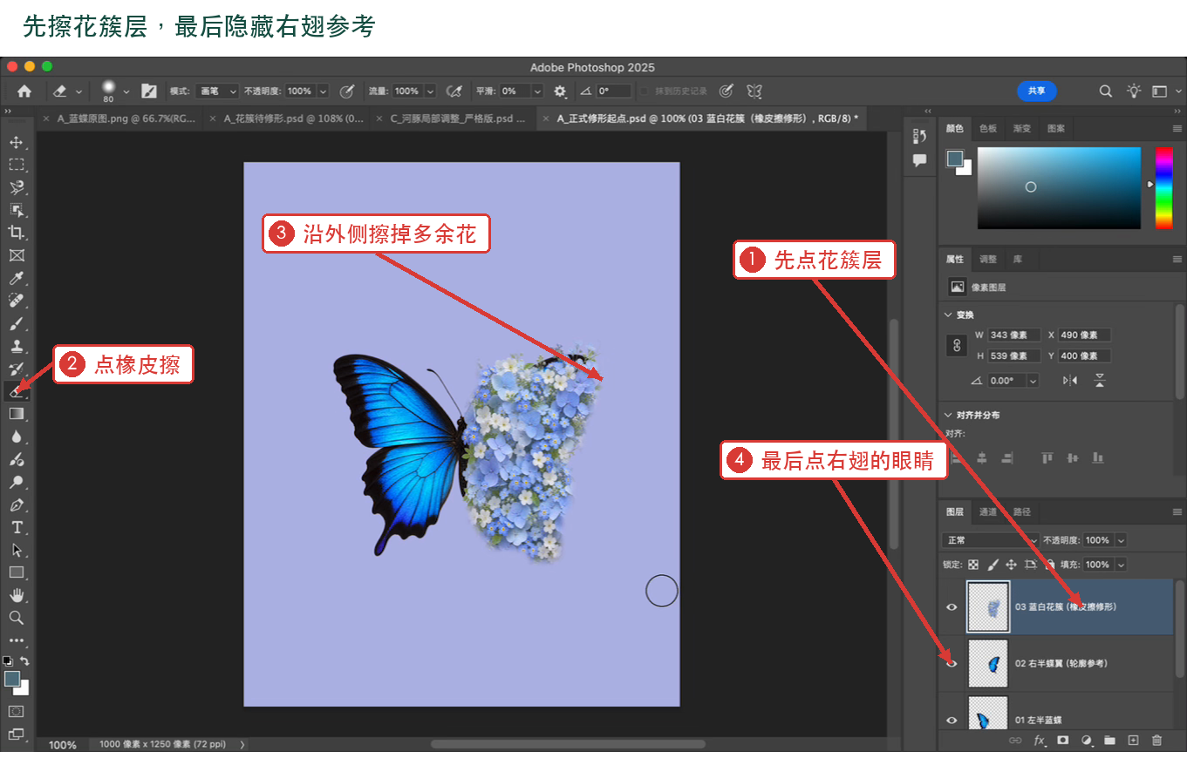
青竹湖湘一 · PS 创意工坊
多出来的花，擦掉一些
选中花簇图层，再用橡皮擦。
照着下面的翅膀，慢慢擦
掉多余的花。
擦好后，隐藏原来的右边
翅膀。
看一看：花有没有接上身
体？
点击画面播放 · 暂停后跟着做
青竹湖湘一外国语学校
11
Notes:
选中花簇图层，再用橡皮擦。
把画面放大，对着下面的右翅参考，擦掉超出太多的花。
沿着外侧慢慢擦，让整簇花的大轮廓接近右边蝶翼。靠身体的位置不要擦断。
觉得差不多后，点右翅参考前面的小眼睛，把这层隐藏。
最后把左半蓝蝶层拖到花簇层上面，让触角露出来。再检查花翅是否接到身体上。
学校电脑使用 Ctrl；Mac 录屏中对应 Cmd。
操作手册第 11 页

Slide 12
青竹湖湘一 · PS 创意工坊
给海报加上花纹和文字
把黑色花纹放在上下两边，再加上文字。
花纹可以复制一份，移到下方。
文字颜色用黑色，四周留些空
白。
青竹湖湘一外国语学校
12
Notes:
把黑色花纹放在上下两边，再加上文字。
文件 → 置入嵌入对象，放入黑色古典花纹，缩成细长一条放在上方。
Ctrl+J 复制花纹，用移动工具把另一条放到下方。
按 T 选文字工具，把文字颜色设成黑色，在上方输入 Butterfly，选手写体。
下方用黑色分两行输入小字。检查：左侧是蓝翅，右侧是花翅，原来的右翅已隐藏。
学校电脑使用 Ctrl；Mac 录屏中对应 Cmd。
操作手册第 12 页

Slide 13

青竹湖湘一 · PS 创意工坊
练习二：给礼盒换个背景
礼盒的边大多是直的。用哪一种套索更方便？
打开礼盒图片，按 Ctrl+J 备
份。
选多边形套索工具。
青竹湖湘一外国语学校
13
Notes:
礼盒的边大多是直的。用哪一种套索更方便？
打开 B_粉色礼盒原图.png。
先按 Ctrl+J 复制一层，原图留在下面。
左边长按套索图标，选择多边形套索工具。
学校电脑使用 Ctrl；Mac 录屏中对应 Cmd。
操作手册第 13 页

Slide 14
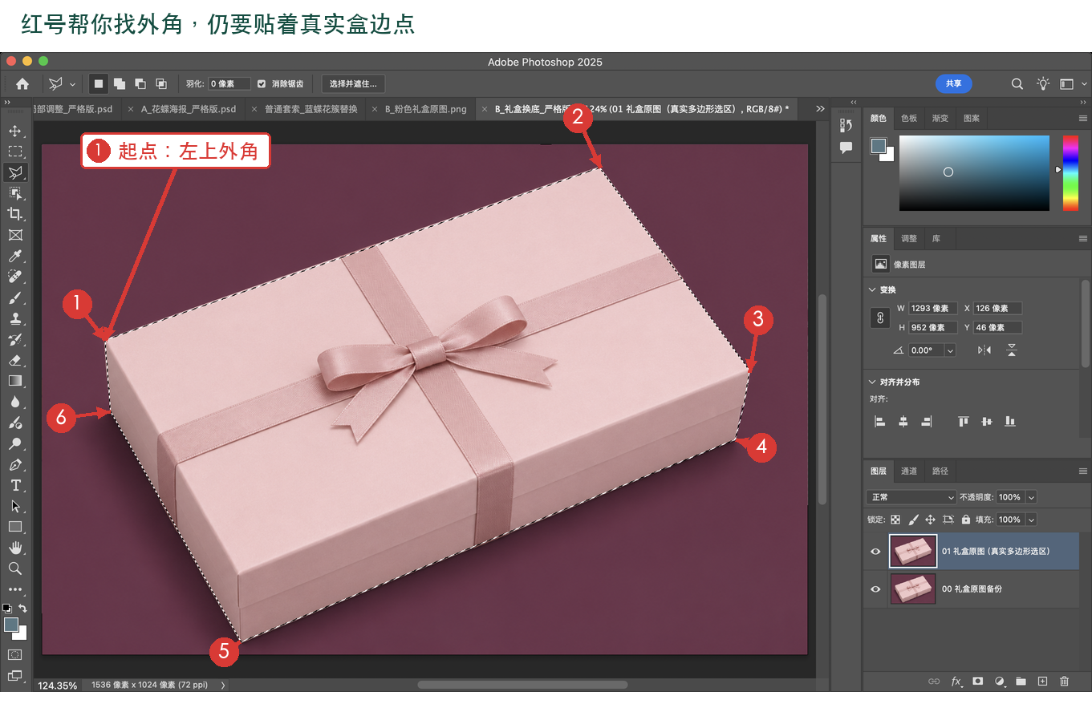
青竹湖湘一 · PS 创意工坊
沿着礼盒的外边点一圈
遇到转角，点一下鼠标。
沿着盒子最外面的轮廓
走。
回到起点，出现小圆圈时
点一下。
盒盖里面的线，不用跟着
走。
点击画面播放 · 暂停后跟着做
青竹湖湘一外国语学校
14
Notes:
遇到转角，点一下鼠标。
从礼盒的一个外角点一下，作为起点。
沿直边移动鼠标，到下一个转角再点一下。
一直沿盒子外轮廓走；轻微弯曲的地方，多点几个靠近的点。
回到起点，光标旁出现小圆圈时点一下，闭合成选区。
学校电脑使用 Ctrl；Mac 录屏中对应 Cmd。
操作手册第 14 页

Slide 15
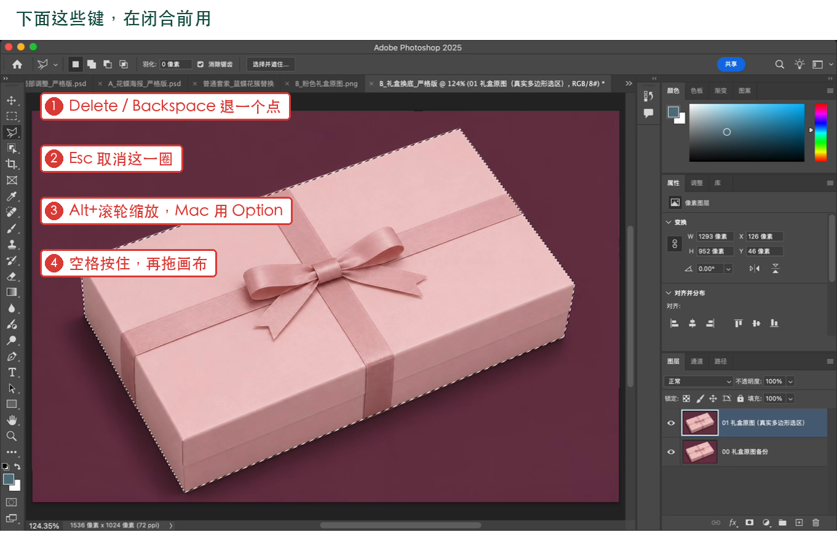
青竹湖湘一 · PS 创意工坊
刚才那个点，点歪了怎么办？
不用整圈重画。
按 Delete 或
Backspace，退回上一个
点。
想重新开始，按 Esc。
按住空格拖动画布，松开
后接着点。
青竹湖湘一外国语学校
15
Notes:
不用整圈重画。
刚才一个点点错：按 Delete 或 Backspace，退回上一个点。
整圈都想重来：按 Esc，取消这次勾边。
边缘太小：按住 Alt 滚动鼠标滚轮，放大或缩小。Mac 用 Option。
画布跑出屏幕：按住空格，鼠标变小手后拖画布，松开空格继续点。
学校电脑使用 Ctrl；Mac 录屏中对应 Cmd。
操作手册第 15 页

Slide 16
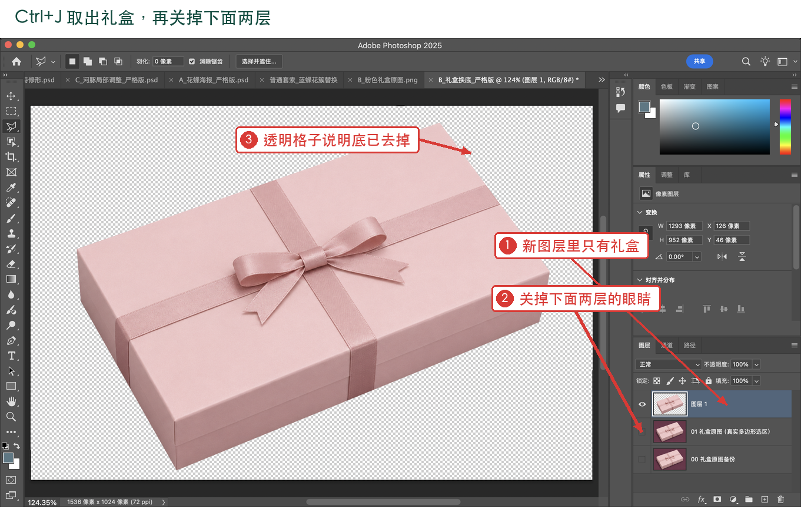
青竹湖湘一 · PS 创意工坊
把礼盒复制出来
选区闭合后，按 Ctrl+J。
隐藏下面的
原图和备份图层。
四周出现透明格子，说明
礼盒取出来了。
放大看看，盒角有没有缺
一块？
青竹湖湘一外国语学校
16
Notes:
选区闭合后，按 Ctrl+J。
点原图层和备份层前面的小眼睛，先隐藏这两层。
只留下刚取出的礼盒层，看四周是不是透明的格子。
放大看盒角，检查有没有少一块或多带一块桌面。
发现边缘不合适，回到备份层重新圈，不要改坏原图。
学校电脑使用 Ctrl；Mac 录屏中对应 Cmd。
操作手册第 16 页

Slide 17
青竹湖湘一 · PS 创意工坊
在礼盒下面放一层浅色
新建图层，把它拖到礼盒图层下面。
选接近白色的浅色，
用油漆桶填满。
想一想：底色层放在上面会怎
样？
青竹湖湘一外国语学校
17
Notes:
新建图层，把它拖到礼盒图层下面。
先点礼盒图层，再点图层面板下方的新建图层按钮。
把新建的空白层拖到礼盒层下面。
点前景色方块，选一个接近白色的浅色，点确定。
选油漆桶，在画布上点一下，把下面这层填满。
检查：礼盒完整，底色干净，桌面和原背景都没有跟过来。
学校电脑使用 Ctrl；Mac 录屏中对应 Cmd。
操作手册第 17 页

Slide 18

青竹湖湘一 · PS 创意工坊
练习三：只改河豚的颜色
这次只让中间的黄色河豚更鲜艳。
选中合照图层，再选磁性
套索。
本例设置：宽度 10 像素，
对比度 10%，频率 57。
青竹湖湘一外国语学校
18
Notes:
这次只让中间的黄色河豚更鲜艳。
点“文件 → 打开”，选择学生素材里的 C_海底角色合照.png。
在图层面板点这张合照所在的图层。
左边长按套索图标，选择磁性套索工具。
本例在顶部设置：宽度 10 像素、对比度 10%、频率 57。换一张图时，可以根据边缘情况再调整。
学校电脑使用 Ctrl；Mac 录屏中对应 Cmd。
操作手册第 18 页

Slide 19
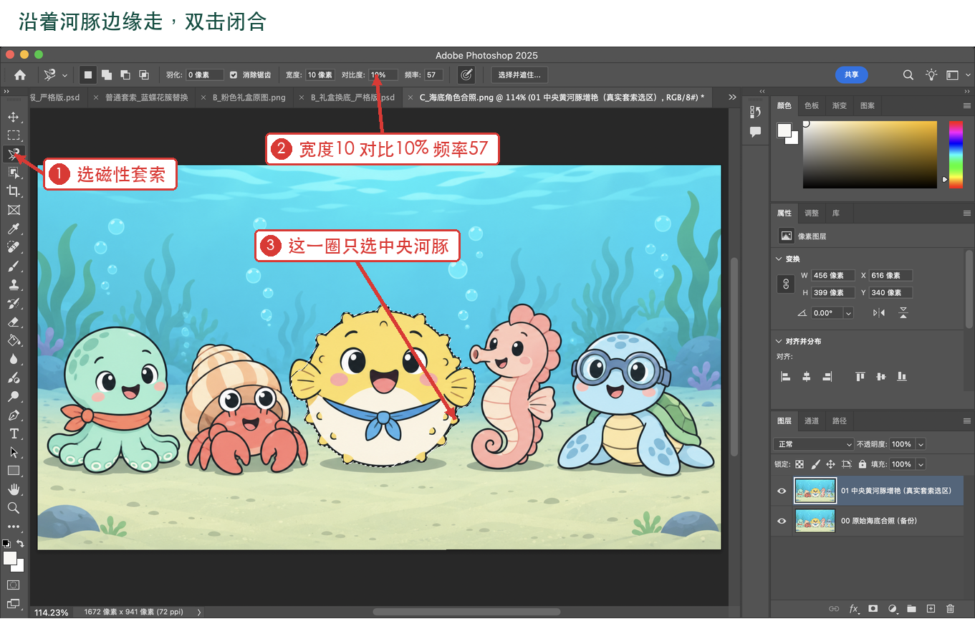
青竹湖湘一 · PS 创意工坊
让磁性套索沿着边缘走
先在河豚边上点一下，再慢慢移动鼠标。
不用一直按住鼠标。
容易拐错的地方，点一下
固定住。
走回起点，双击闭合。
点击画面播放 · 暂停后跟着做
青竹湖湘一外国语学校
19
Notes:
先在河豚边上点一下，再慢慢移动鼠标。
不用一直按住鼠标，贴着边移动，工具会自动留下固定点。
转弯或容易吸错的地方，自己点一下，补一个固定点。
吸到别处时按 Delete，退掉刚才的固定点，再慢慢往前走。
绕完整个角色后双击鼠标左键闭合。检查虚线只围住这一个河豚。
学校电脑使用 Ctrl；Mac 录屏中对应 Cmd。
操作手册第 19 页

Slide 20
青竹湖湘一 · PS 创意工坊
选区里面变色，外面呢？
图像 → 调整 → 自然饱和度。
本例把两项都调到 +100，看看变
化。
点“确定”，再按 Ctrl+D。
其他小动物的颜色变了吗？
点击画面播放 · 暂停后跟着做
青竹湖湘一外国语学校
20
Notes:
图像 → 调整 → 自然饱和度。
勾上预览，先看中间的河豚的颜色。
本例把自然饱和度和饱和度都调到 +100，观察河豚的颜色。这是为了看清变化，平时调色不用每次都拉到最大。
点确定，再按 Ctrl+D 取消选区。
对比四周：河豚更鲜艳，其他角色和背景没有一起变色。
学校电脑使用 Ctrl；Mac 录屏中对应 Cmd。
操作手册第 20 页

Slide 21
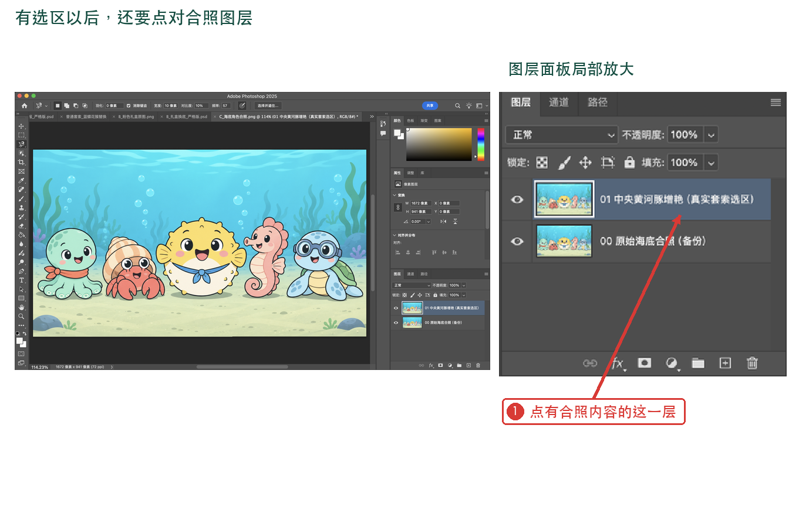
青竹湖湘一 · PS 创意工坊
为什么调不了颜色？
先看看右边的图层面板。
有没有选中
合照所在的图层？
选区不见了，按
Ctrl+Shift+D 找回来。
想重新圈，先按 Ctrl+D 取
消选区。
青竹湖湘一外国语学校
21
Notes:
先看看右边的图层面板。
点合照图层的缩略图或名称，让这一行被选中。
再试 图像 → 调整 → 自然饱和度。
选区不见了：按 Ctrl+Shift+D 恢复刚才的选区。
还没圈完想退出：按 Esc；已经闭合想取消虚线：按 Ctrl+D。
学校电脑使用 Ctrl；Mac 录屏中对应 Cmd。
操作手册第 21 页

Slide 22
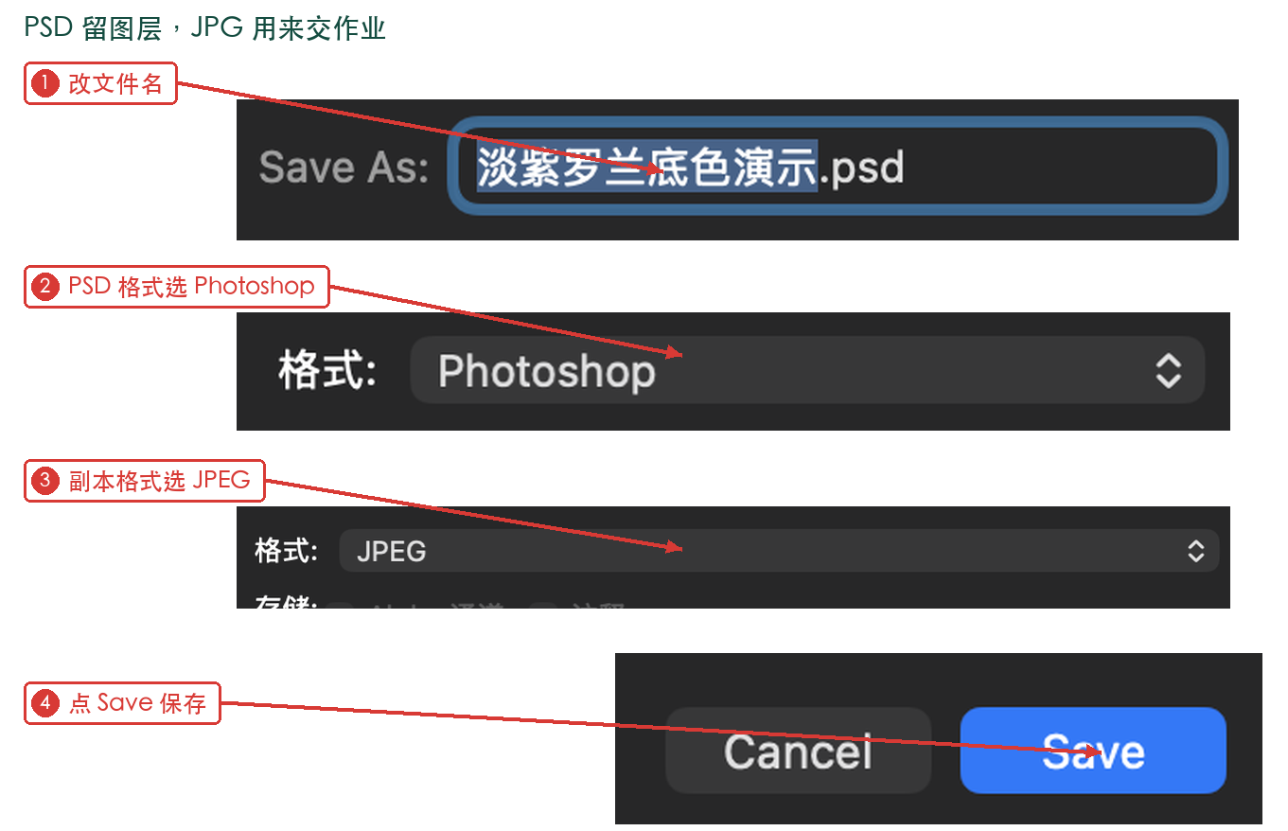
青竹湖湘一 · PS 创意工坊
保存作品，保留每一个图层
文件名写上班级、姓名和作品名。
存 PSD，下次还能接着
改。
再存一份 JPG，方便展
示。
说一说：这三种套索各适
合圈什么？
青竹湖湘一外国语学校
22
Notes:
文件名写上班级、姓名和作品名。
蝴蝶：右翅变成花，接到身体上；原来的右翅层已隐藏。
礼盒：外角完整，背景干净；角色：只有圈住的河豚变了颜色。
点 文件 → 存储为，格式选 Photoshop，保存 PSD。
点 文件 → 存储副本，格式选 JPEG，保存 JPG。两份都交。
学校电脑使用 Ctrl；Mac 录屏中对应 Cmd。
操作手册第 22 页

